Slide 1

Progettazione 4.0

Slide 2
DESIGN 4.0 DESIGN PER L'ASSEMBLAGGIO
6
Notes:
Questa parte del corso Design 4.0 considera gli aspetti progettuali legati alla fase di assemblaggio, che insieme alla fase di manifattura, risulta essere tra le fasi più importanti nel determinare il costo e la sostenibilità di una soluzione progettuale.
In particolare, l'assemblaggio e le diverse soluzioni ad esso legate dovrebbero essere considerati sin dalle prime fasi di sviluppo, in quanto ogni incongruenza o, comunque, modifica che si rendesse necessaria nelle fasi più avanzate di sviluppo del progetto richiederebbe un notevole sforzo economico e anche di creatività, almeno se si vuole evitare di ripensare in maniera drastica quanto proposto.

Slide 3
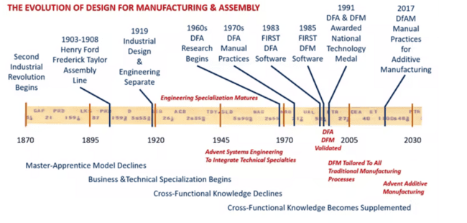
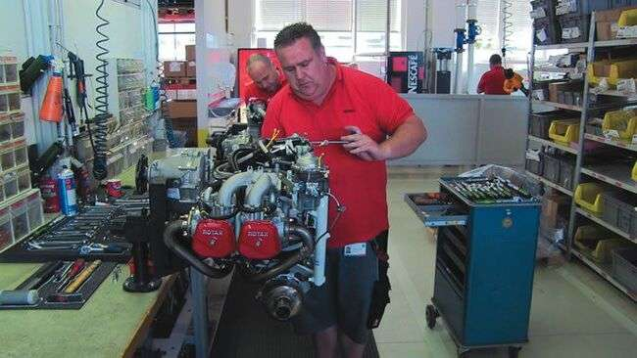
Schema
Introduzione alla progettazione per l'assemblaggio
Metodi e concetti di progettazione per l'assemblaggio
I4.0 per la progettazione per l'assemblaggio: nuovi metodi di giunzione
I4.0 per nuove configurazioni di sistemi di assemblaggio.
Notes:
Vediamo in questa slide quali sono i punti che andremo ad approfondire in questa presentazione. Dopo una prima introduzione al Design for Assembly e al ruolo che questo ha avuto nell'evoluzione storica dei sistemi industriali, affronteremo quelle che sono le metodologie e i concetti alla base di quella che oggi viene definita come Design for Assembly, ovvero la disciplina progettuale a cui fare riferimento per progettare correttamente e possibilmente ottimizzare le attività e le fasi dell'assemblaggio di un processo e valutare comparativamente la bontà delle soluzioni proposte.
Si parla, quindi, di definire un modo di procedere che permetta di valutare già dalle prime fasi del progetto, quelle che sono le soluzioni di assemblaggio interessanti e meritevoli di approfondimento nelle varie fasi del progetto.
Infine, l'ultima parte della presentazione prende in considerazione le innovazioni introdotte dalla quarta rivoluzione industriale, 4.0, e riprende i concetti, le metodologie e gli strumenti che caratterizzano I4.0 e come questi stiano modificando o possano modificare, sia le soluzioni progettuali per l'assemblaggio, sia la definizione della configurazione dei sistemi di assemblaggio.

Slide 4
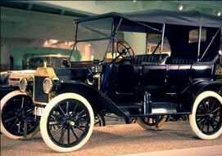
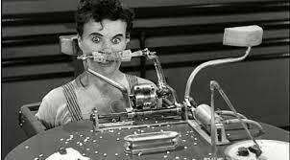
Progettazione per l'assemblaggio
Ford Modello T, il primo esempio di Design dell'Assemblaggio:
Abbandono della produzione artigianale
Definizione metodologica dell'assemblaggio.
Definizione delle linee di assemblaggio.
Specializzazione degli operatori.
https://www.machinedesign.com/automation-iiot/article/21213546/a-history-of-design-for-manufacturing-and-assembly
Notes:
Nella slide che stiamo osservando è innanzitutto possibile vedere come si è evoluto il Design for Assembly and Manufacturing durante il corso degli anni, nelle diverse epoche di evoluzione della società industriale. Si nota in primo luogo come il Design for Assembly sia stato introdotto e abbia via via assunto un maggior peso nella produzione industriale a partire dalla seconda rivoluzione industriale, quindi dopo il 1870. In particolare, si considera lo sviluppo dell'automobile modello T della Ford come il primo esempio di applicazione dei concetti del Design for Assembly. La Ford T, una cui foto è illustrata nella SLIDE, si distingueva da tutte le altre automobili prodotte a quel tempo, per differenti e molteplici innovazioni. Di fatto con la Ford T si abbandonava la concezione di produzione automobilistica come la produzione artigianale, aprendo le porte al settore automobilistico come settore industriale per la produzione di massa. Tra le altre cose, questo voleva dire la definizione di un processo di assemblaggio ottimizzato in cui ogni operatore aveva un ruolo ben definito, e permetteva quindi di minimizzare il tempo necessario a montare i vari componenti che compongono le automobili e rendere quindi l'automobile disponibile sul mercato. Di fatto la Ford T è stata la prima automobile concepita come prodotto per la massa. Ciò ha comportato, da un lato la definizione di linee di assemblaggio dedicate, che prima non esistevano, e, allo stesso tempo la definizione di operatori specializzati, in grado cioè di svolgere per un intero turno di lavoro sempre la stessa operazione. Tale modo di organizzare e concepire il lavoro è stato, tra le altre cose, ripreso ironicamente nel film Tempi Moderni di Charlie Chaplin, unanimemente riconosciuto come un capolavoro della storia del cinema.

Slide 5
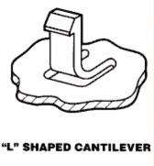
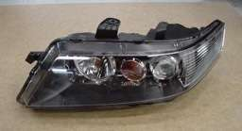
Progettazione per l'assemblaggio
1960-1990, nascita ed evoluzione dei concetti e dei metodi del Design per l'assemblaggio
Nuovi materiali e nuovi metodi di giunzione
Definizione dell'efficienza dell'assemblaggio (Boothroyd&Dewhrust)
Sviluppo di software per applicazioni DfA già nelle prime fasi del progetto.
https://www.machinedesign.com/automation-iiot/article/21213546/a-history-of-design-for-manufacturing-and-assembly
Notes:
Ma le basi della progettazione per l'assemblaggio risalgono all'inizio del XX secolo. Bisogna poi attendere fino agli anni '60 del secolo scorso per vedere nascere ed evolversi il Design for Assembly come metodologia di progettazione industriale. È in questi anni, infatti, che vengono definiti i concetti e i metodi per analizzare, sulla base di una solida metodologia e degli strumenti che ad essa fanno riferimento, la bontà delle possibili soluzioni progettuali di un prodotto dal punto di vista dell'assemblaggio con formule quantitative, in grado di confrontare omogeneamente diverse soluzioni concettuali e indirizzare poi gli sforzi, nelle fasi di progettazione seguenti, su quelle ritenute più interessanti.
E in questo periodo storico si definiscono nuovi materiali, nuovi metodi di accoppiamento (in figura si riporta un esempio di snap-fit, efficiente metodo di accoppiamento di particolare interesse per i materiali polimerici) legati soprattutto all'evoluzione e alla diffusione dei materiali polimerici. Non solo, in quel periodo storico si definisce il concetto di efficienza di assemblaggio, concetto dovuto a Boothroyd e Dewrhrust, che è ancora alla base del DfA e che permette di confrontare la bontà dal punto di vista dell'assemblaggio delle possibili soluzioni progettuali proposte. In termini di tempo e di assemblaggio, infine, sempre in questo periodo, dagli anni '70 fino agli anni '90, si sviluppano i software per il Design for Assembly, che permettono l'applicazione del DfA sin dalle prime fasi di progetto, e che consentono una più rapida implementazione di questi concetti a livello industriale, dapprima nelle grandi industrie e poi via via anche in aziende di dimensioni inferiori operanti in settori a minor contenuto tecnologico.

Slide 6
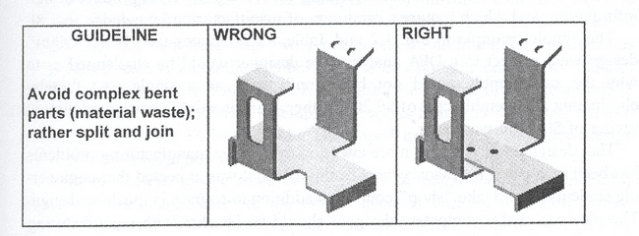
6
Concetti di Design for Assembly
Il Design for Assembly si riferisce alle tecniche di progettazione volte a ottimizzare la fase di assemblaggio e a ridurne i costi correlati.
Il DfA mira a migliorare il progetto in termini economici senza trascurare la funzionalità del sistema.
La sua origine risale agli anni Sessanta del secolo scorso.
Notes:
Come ora introdotto, il Design for Assembly e i suoi concetti sono stati introdotti negli anni '60 del secolo scorso. Rispetto alle linee guida e alle regole di buona progettazione che venivano utilizzate a quel tempo, l'innovazione del DfA fu quella di introdurre l'aspetto economico nelle valutazioni progettuali dell'assemblaggio, senza dimenticare, ovviamente, il dover garantire la funzionalità del sistema. Nella figura qui riportata, che fa riferimento al testo di Boothroyd, si riporta un esempio di quelle che erano le regole di buona progettazione allora in uso. In tale figura si può vedere che uno stesso pezzo poteva essere ottenuto o in maniera monolitica attraverso lavorazioni di piegatura, oppure assemblando due pezzi con un paio di punti di saldatura, oppure utilizzando delle rivettature. La prima soluzione veniva definita errata in quanto più complessa e meno conveniente, mentre la seconda veniva considerata corretta. Ecco, il Design for Assembly ha messo in dubbio la validità di queste linee guida e l'ha subordinata a un'analisi quantitativa relativa ai costi tecnologici e ai costi di manifattura e, ovviamente, ai costi di assemblaggio.

Slide 7
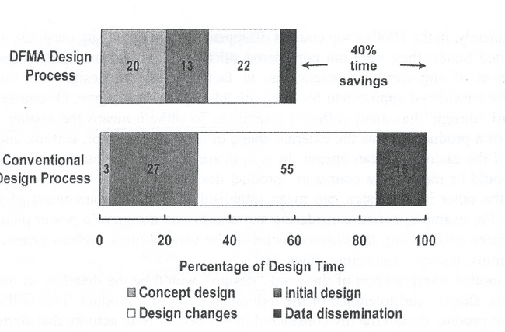
7
Concetti di Design for Assembly
Sebbene i concetti originali risalgano agli anni '60 (General Electric), solo negli anni '70 e '80 (con la diffusione dell'informatica) il DfA è diventato uno strumento di progettazione negli Stati Uniti e poi nel resto del mondo.
Notes:
Mentre la concettualizzazione del Design for Assembly, come detto, va riferita agli anni 60 del ventesimo secolo, le sue prime applicazioni nei diversi settori industriali risalgono al decennio successivo, agli anni 70, grazie all'introduzione e alla diffusione dei mezzi di calcolo automatico, i computer, e dei software, dapprima negli Stati Uniti d'America e poi nel resto del mondo. Nel grafico qui ripreso da Boothroyd, ci si può rendere conto del vantaggio conseguibile
con l'applicazione dei concetti del DfMA, Design for Manufacturing and Assembly, che può essere pensato come un'unica disciplina. Si vede che nel processo di progettazione tradizionale, mentre il tempo dedicato al Conceptual design è molto modesto, circa il 3%, e la maggior parte del tempo viene speso per una la definizione di una proposta iniziale e ancor più (più della metà del tempo) per la definizione della risoluzione di modifiche rispetto al progetto iniziale, se si utilizzano tecniche di Design for Manufacturing and Assembly, il tempo totale dedicato al conceptual design aumenta a circa il 20% del tempo complessivo, mentre il tempo legato allo sviluppo del progetto iniziale e alle possibili modifiche risulta molto inferiore, per un risparmio complessivo del tempo di sviluppo del progetto di circa il 40%.

Slide 8
8
Concetti di progettazione per l'assemblaggio
Ingersoll-Rand ha dichiarato non solo di aver dimezzato i tempi di sviluppo dei prodotti, ma anche di aver ridotto il numero di componenti necessari.
Ingersoll-Rand ha ridotto i tempi di sviluppo del prodotto da due anni a uno.
Di seguito è riportato il numero ridotto di componenti:
Risultati del progetto Ingersoll-Rand con DFMA
 | Prima | Dopo
Parti del compressore/raffreddatore dell'olio | 80 | 29
Numero di elementi di fissaggio | 38 | 20
Numero di operazioni di assemblaggio | 159 | 40
Tempo di assemblaggio, min | 18,5 | 6,5
Esempio dei risultati dell'applicazione DFMA:
Dal sito web BDI
Boothroyd & Dewhurst Inc.
sito web
Notes:
In questa tabella, ripresa da dati pubblicati da Ingersoll Rand, si possono notare le migliorie introdotte nella progettazione meccanica di un compressore applicando la metodologia Design for Assembly and Manufacturing. Si vede che il compressore oggetto dell'analisi, prima di considerare il Design for Assembly era costituito da circa 80 componenti.
Applicando il DfMA è stato possibile semplificarlo e scendere a 29 componenti complessivi. Sorte analoga hanno subito anche il numero di collegamenti, il numero di operazioni di assemblaggio, scese da circa 160 a 40, quindi un quarto del numero iniziale. In sintesi, il tempo di assemblaggio è sceso da circa 18 minuti e mezzo complessivi a circa 6,5 minuti, con una riduzione del tempo pari a circa i 2/3 del tempo iniziale.

Slide 9
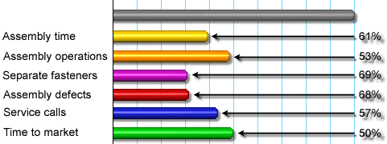
9
Concetti di progettazione per l'assemblaggio
In un sondaggio condotto su 89 industrie che hanno utilizzato il DFMA
è emerso che sono state ottenute le seguenti riduzioni, in media
100%
Dal sito web BDI
Sito web di Boothroyd & Dewhurst Inc.
Notes:
Più in generale, se si considera una casistica che fa riferimento all'applicazione del DFMA in 89 industrie, si sono trovati i seguenti dati in cui si sottolineano i vantaggi che possono essere tratti dall'applicazione delle metodologie legate al Design for Assembly. Si nota che la riduzione del tempo totale di assemblaggio è mediamente pari a circa il 64%, con una riduzione del 53% delle operazioni del numero di applicazioni di operazioni necessarie all'assemblaggio di un sistema. Gli elementi di collegamento sono scesi di circa il 70% e allo stesso tempo la qualità dell'assemblaggio è salita, con una riduzione dei difetti rilevabili in sede d'assemblaggio di circa il 68% e una riduzione delle chiamate al servizio dedicato all'assistenza del 57%. Il dato che sintetizza tutti i miglioramenti ottenibili dall'applicazione del Design for Assembly and Manufacturing è il time to market, o TTM, che è di circa il 50% rispetto a quello iniziale. Quindi solo la metà del tempo originariamente necessario per arrivare sul mercato è necessario se si applicano i concetti e gli strumenti del DfA.

Slide 10
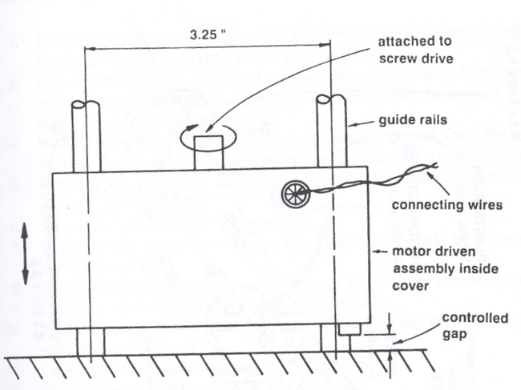
10
Progetto per concetti di assemblaggio
Funzione: controllo della posizione lungo le due guide in acciaio, chiusura per motivi estetici ma rimovibile per il controllo dei sensori, uscita dei cavi di collegamento da collegare...
…proposta di una possibile soluzione.
Da
Boothroyd & Dewhurst Idesign for Manufacturing and Assembly
Notes:
Quali sono i concetti del Design for Assembly e i metodi che possono essere utilizzati per implementarli? Partiamo dal seguente esempio. Abbiamo questo sistema, in cui un motore elettrico fornisce la potenza per determinate funzioni e che deve essere mantenuto in posizione controllata rispetto al piano di appoggio. Il controllo della posizione è realizzato utilizzando un sensore di posizione e due guide che permettono la traslazione verticale del sistema. Il sistema, ovviamente, non si esaurisce qui. Ci sono una serie di componenti che ne garantiscono le funzioni, quali il collegamento dei cavi che alimentano i sensori alla rete elettrica, altri che lo proteggono dall'ambiente esterno e da possibili danni ad esso legati.

Slide 11
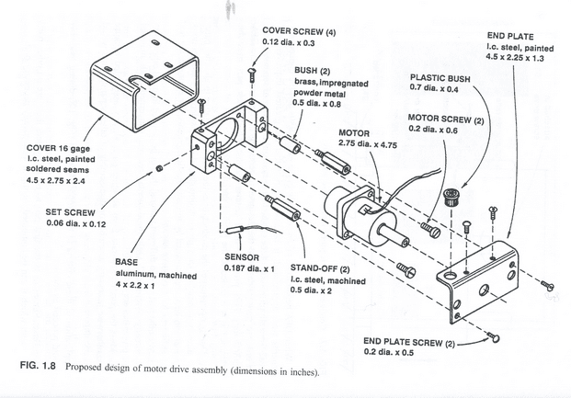
11
Progettazione per concetti di assemblaggio
Prima proposta
Da
Boothroyd & Dewhurst Idesign per la produzione e l'assemblaggio
Notes:
Questa è la soluzione inizialmente proposta. Si parte da una base di alluminio, lavorata alle macchine utensili, sulla quale sono montati il sensore, dei distanziali, delle viti e dei grani che servono al fissaggio di tali componenti e anche delle boccole. Ovviamente sulla base viene fissato con viti anche il motore elettrico. Infine, il sistema è completato dalla piastra di estremità, in acciaio verniciato, e si chiude su una copertura in acciaio, anch'essa verniciata.
Il sistema progettato appare, a prima vista molto complesso, ed è lecito chiedersi se e come possa essere migliorato senza pregiudicare la sua funzionalità e rendendo possibile una semplificazione progettuale in grado di ridurre il tempo necessario al suo assemblaggio.

Slide 12
12
Concetti di progettazione per l'assemblaggio
Il DfA richiede la revisione del progetto per renderlo più semplice e ridurre il numero di parti, rispondendo alle seguenti domande.
1. Durante il funzionamento del prodotto, la parte si muove rispetto a tutte le altre parti già assemblate? (Non considerare la deformazione elastica).
2. Esiste un motivo per cui dovrebbe essere utilizzato un materiale diverso rispetto agli altri materiali già utilizzati per le altre parti?
3. Il componente da unire deve essere diverso da tutti gli altri componenti già assemblati perché altrimenti sarebbe impossibile il montaggio/smontaggio di altri componenti separati?
Queste domande devono essere poste per ogni componente e, in base alla risposta, è possibile ridurre il numero di componenti e rendere il progetto più facile da assemblare.
L'integrazione delle parti non è sempre la soluzione più economica.
Notes:
Questa è la soluzione inizialmente proposta. Si parte da una base di alluminio, lavorata alle macchine utensili, sulla quale sono montati il sensore, dei distanziali, delle viti e dei grani che servono al fissaggio di tali componenti e anche delle boccole. Ovviamente sulla base viene fissato con viti anche il motore elettrico. Infine, il sistema è completato dalla piastra di estremità, in acciaio verniciato, e si chiude su una copertura in acciaio, anch'essa verniciata.
Il sistema progettato appare, a prima vista molto complesso, ed è lecito chiedersi se e come possa essere migliorato senza pregiudicare la sua funzionalità e rendendo possibile una semplificazione progettuale in grado di ridurre il tempo necessario al suo assemblaggio.
L'applicazione dei concetti del Design for Assembly è finalizzata alla semplificazione del progetto, alla riduzione del numero delle parti da assemblare e, infine, alla riduzione del tempo complessivo di assemblaggio ,in modo tale da rendere il prodotto sviluppato più efficiente da questo punto di vista. Per affrontare queste problematiche, il Design for Assembly presuppone di porsi le tre seguenti domande, la risposta alle quali permette di individuare le possibili modifiche da adottare in sede di sviluppo del progetto.
La prima domanda è la seguente. Durante le operazioni in esercizio, focalizzando l'attenzione su due componenti che devono essere assemblati, tali parti si muovono l'una rispetto all'altra oppure no? (per movimento non si intendono le deformazioni legate alla possibile applicazione di forze o pressioni, ma solo movimenti rigidi legati alla funzionalità del sistema.
La seconda domanda si riferisce, invece, ai materiali utilizzati. Si chiede se, dati due componenti che devono essere assemblati, ci sia un motivo per cui i due componenti devono essere costruiti utilizzando due materiali diversi.
La terza domanda fa riferimento al fatto che la possibile unione di due componenti in una singola parte può o meno creare problemi e rendere difficile o impossibile l'assemblaggio degli altri componenti che formano il sistema.
Se la risposta a tutte e tre le domande è no (cioè non ci sono movimenti relativi tra le parti, non c'è un motivo per costruire due componenti con materiali diversi e la loro possibile unione non crea problemi per l'assemblaggio delle altre parti del sistema), allora si può considerare l'opzione di "fondere" due o più parti in una, semplificando la procedura di assemblaggio.
È doveroso sottolineare che tale opzione non è sempre la più vantaggiosa, in quanto potrebbe richiedere l'impiego di tecnologie più costose e complicare, nel suo insieme, il processo produttivo, che, oltre all'assemblaggio, comprende anche la fase di Manufacturing.
Se invece la risposta alle tre domande non è negativa per tutte e tre, non è possibile concettualmente cercare di ridurre il numero delle parti e semplificare la complessità dell'assemblaggio.

Slide 13
Concetti di progettazione per l'assemblaggio
L'applicazione di questi criteri all'esempio procede come segue:
Base: è la prima parte da assemblare, non ci sono altre parti che possono essere unite ad essa. È una parte teoricamente necessaria.
Boccole: potrebbero essere teoricamente eliminate poiché potrebbero essere dello stesso materiale della base;
Motore: è un sottoassieme standard delle parti acquistate da un fornitore. È teoricamente necessario;
Viti del motore: i dispositivi di fissaggio separati non soddisfano i criteri perché è sempre possibile un sistema di fissaggio integrato.
Sensore: è un sottoinsieme standard ed è considerato necessario;
Notes:
Applichiamo ora questi criteri progettuali all'esempio che abbiamo prima introdotto, considerando ogni singola parte e per ogni ADS, cercando di rispondere alle tre domande prima formulate. Partiamo dalla base.
La base è la prima parte che deve essere assemblata e non ci sono altri componenti con cui può essere unita o concettualmente fusa. Si può considerare che sia una parte teoricamente necessaria e ineliminabile.
Le boccole sono parti che potrebbero essere eliminate. Dal punto di vista concettuale, perché non c'è alcun motivo per il quale debbano essere costruite con un materiale diverso da quello della base.
Per quanto riguarda il motore, è un componente standard che deve essere acquistato da un fornitore. Il motore è necessario per garantire la funzionalità del sistema e deve essere considerato quindi come componente teoricamente necessario.
Le viti che fissano il motore alla base non sono e non possono essere considerate come teoricamente necessarie, e possono essere sostituite, sempre da un punto di vista teorico e concettuale, da altri tipi di accoppiamento quali gli snap fit o accoppiamenti integrali.
Per quanto riguarda il sensore, è chiaro che il sensore è necessario per garantire la funzionalità del sistema e non può essere fuso con nessun altro componente. È quindi da considerare come teoricamente necessario.

Slide 14
Concetti di progettazione per l'assemblaggio
L'applicazione di questi criteri all'esempio procede come segue:
Vite di fissaggio: teoricamente non necessaria;
Distanziatori: non soddisfano i criteri e potrebbero essere incorporati nella base;
Piastra terminale: deve essere separata per consentire il montaggio e lo smontaggio;
Viti della piastra terminale: teoricamente non necessarie;
Boccole in plastica: potrebbero essere dello stesso materiale della piastra terminale, quindi potrebbero essere unite;
Coperchio: potrebbe essere combinato con la piastra terminale;
Viti del coperchio: teoricamente non necessarie.
Notes:
Per quanto riguarda i grani, analogamente alle viti, non possono essere considerati teoricamente necessari, in quanto possono essere sostituiti da altri tipi di accoppiamento.
Proseguendo, i distanziali non soddisfano i criteri prima introdotti e possono essere incorporati fusi con la base. Per cui non sono teoricamente necessari. La base di estremità, end-plate, è necessaria per separare le parti ed eseguire le operazioni di assemblaggio e disassemblaggio.
Le viti che fissano la piastra di estremità, non sono teoricamente necessarie come tutte le altre viti. Le boccole polimeriche potrebbero essere realizzate dello stesso materiale della piastra di estremità e quindi si può considerare di "fonderle" con essa: non sono quindi concettualmente necessarie. Infine, la chiusura può essere pensata come un unico pezzo fondendola con la piastra di estremità. Analogamente alle altre viti, le viti che la collegano al resto del sistema non sono teoricamente necessarie.

Slide 15
Commenti:
Se una parte può essere eliminata/unita, ciò non significa che debba essere eliminata: la valutazione spetta all'ingegnere.
L'analisi ci permette di determinare il numero minimo di parti teoricamente necessarie.
Prima di sviluppare una possibile alternativa, è necessario considerare il costo e il tempo necessario per l'assemblaggio.
Concetti di progettazione per l'assemblaggio
Notes:
Alla luce di queste considerazioni, quali commenti si possono fare? Il primo è che non è detto che se una parte può essere, da un punto di vista concettuale, eliminata o fusa con un'altra, ciò significhi necessariamente che debba essere eliminata. A volte ciò non è conveniente. La valutazione finale spetta al team multidisciplinare di progettazione del sistema, che ha una visione a 360° di ciò che sta progettando e che quindi può dare le valutazioni più opportune al riguardo. Un secondo commento è che questo tipo di analisi ci permette di determinare il numero minimo di parti teoricamente necessarie, cioè quel numero di parti al di sotto del quale non possiamo scendere se vogliamo garantire la funzionalità originale del nostro sistema. Infine, prima di sviluppare una possibile alternativa progettuale, bisognerebbe considerare il costo del tempo necessario per l'assemblaggio della soluzione alternativa prima di prendere soluzioni definitive.

Slide 16
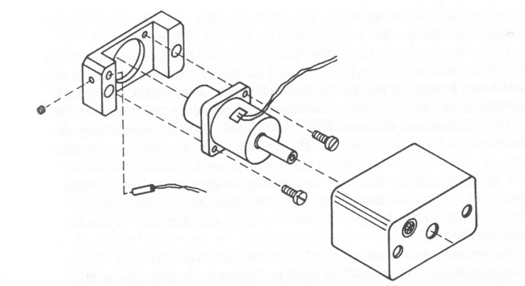
Concetti di progettazione per l'assemblaggio
Una possibile alternativa, dopo l'analisi:
Da
Boothroyd & Dewhurst Progettazione per la produzione e l'assemblaggio
Come possiamo valutare quantitativamente il miglioramento del processo di assemblaggio?
Notes:
Concentrandoci ancora sull'esempio introdotto in precedenza, ecco una possibile alternativa. Si nota che il numero di pezzi è drasticamente diminuito. Il numero di parti è leggermente superiore a quello che può essere considerato il numero minimo di parti necessarie, quelle che servono per garantire la funzionalità del sistema, come la base, il motore e il sensore. Il problema ora è un altro, come possiamo valutare quantitativamente i miglioramenti che abbiamo apportato alla procedura di assemblaggio con le modifiche di progetto realizzate e, poi, come quindi possiamo confrontare la bontà delle possibili soluzioni con una metodologia quantitativa i miglioramenti apportati.

Slide 17
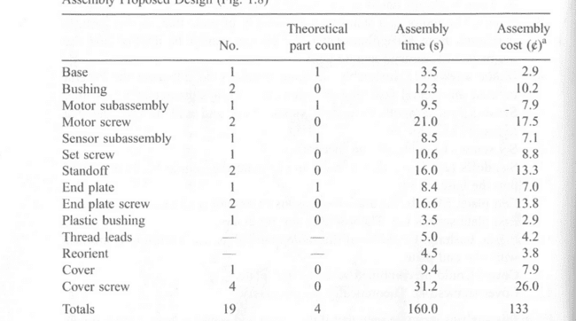
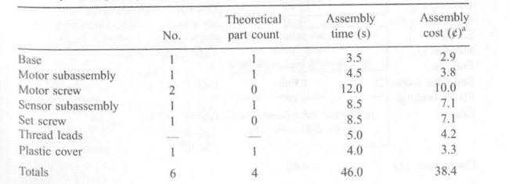
17
Concetti di progettazione per l'assemblaggio
La valutazione viene effettuata in termini di efficienza:
E_{A} ?
Da
Boothroyd & Dewhurst Progettazione per la produzione e l'assemblaggio
Design 4.0
Notes:
Utilizzando i concetti e la metodologia introdotta da Boothroyd, la bontà di un assemblaggio viene determinata facendo riferimento a tabelle di questo tipo. Nelle due tabelle qui mostrate, per esempio, si confrontano la soluzione progettuale originale e quella migliorata. Come si può notare nelle tabelle, la prima colonna è dedicata a elencare i singoli componenti che definiscono il sistema, mentre la seconda riporta la loro numerosità ovvero quante unità di quel componente sono necessarie per il sistema che si sta progettando.
Nella terza colonna si richiama il Theoretical Part Count: sono questi i componenti che sono teoricamente necessari a garantire la funzionalità del sistema e sono determinati rispondendo alle tre domande prima poste, relative al movimento relativo tra due parti, alla necessità che debbano essere costruite con un materiale differente e al fatto che, se unite ad altre parti, possano causare o meno difficoltà per l'assemblaggio dei rimanenti componenti. Infine, nelle ultime due colonne viene riportato il tempo di assemblaggio in secondi per ciascuno dei componenti da assemblare e il costo relativo, che ovviamente si basa su una stima o sulla conoscenza del costo del lavoro, oppure della struttura dei costi di un sistema automatizzato o robotizzato, se si prevede di utilizzare un sistema di quel tipo.

Slide 18
18
Efficienza dell'assemblaggio
(Boothroyd & Dewhurst)
Concetti di progettazione per l'assemblaggio
E_{A} =(t_{min} x N_{min} )/T_{eff}
t_{min} è il tempo di assemblaggio stimato di base (generalmente 3 s)
N_{min} può essere determinato considerando le tre domande fondamentali appena commentate.
T_{eff} è il tempo totale effettivo necessario per assemblare il sistema e deve essere stimato mediante prove sperimentali o tabelle e grafici.
Notes:
A tal fine, Boothroyd definisce una formula per stimare l'efficienza del processo di assemblaggio, chiamata Assembly Efficiency. La formula, come si vede, considera l'efficienza di assemblaggio come il rapporto tra il prodotto del tempo minimo necessario per assemblare due parti per il numero minimo di parti teoricamente necessario a garantire la funzionalità del sistema e il tempo effettivo di assemblaggio richiesto per completare l'assemblaggio del sistema. Per quanto riguarda il tempo minimo di assemblaggio, convenzionalmente si stima che il tempo minimo sia pari a tre secondi e questo è il valore considerato per stimare l'efficienza di assemblaggio. Il numero minimo di parti teoricamente necessario per garantire le funzioni del sistema, come si diceva, si determina considerando le tre domande che fanno riferimento al movimento relativo tra due parti, al loro materiale e alla possibilità che una loro fusione renda difficile, impossibile l'assemblaggio di altre parti. Infine, il tempo effettivo necessario per assemblare completamente il sistema deve essere stimato o con prove sperimentali oppure attraverso tabelle e grafici.

Slide 19
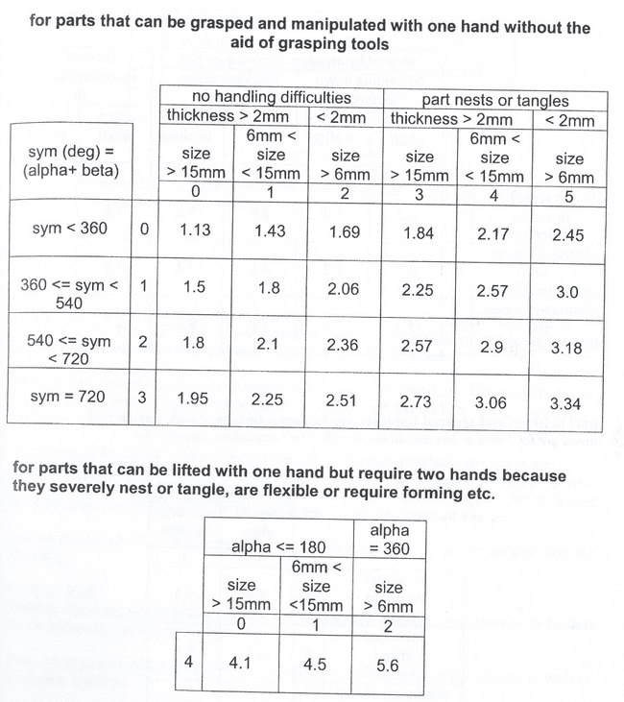
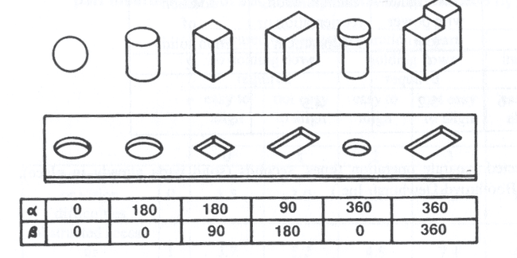
19
Concetti di progettazione per l'assemblaggio
Il tempo di assemblaggio (_{eff} ) è il tempo totale effettivo necessario per assemblare il sistema e deve essere stimato tenendo conto del tipo di sistema di assemblaggio (manuale, automatizzato, robotizzato) mediante
test sperimentali o
tramite tabelle e grafici, come quelli riportati di seguito.
Da
Boothroyd & Dewhurst Design for Manufacturing and Assembly
Notes:
Concentrando l'attenzione su quest'ultimo termine della formula dell'efficienza di assemblaggio, ovvero il tempo effettivo, come detto, questo può essere stimato conoscendo il tipo di sistema di assemblaggio da utilizzare, manuale, automatico o robotizzato, con prove sperimentali relative al caso di interesse oppure, se ciò non è possibile, attraverso tabelle o grafici come quelli qui illustrati. Tali tabelle e grafici non fanno riferimento a nessuna applicazione particolare ma considerano solo le operazioni di assemblaggio e i fattori che possono influenzare la loro durata, quali il grado di simmetria, oppure la possibile difficoltà nel maneggiare e inserire i componenti. Per quanto riguarda il grado di simmetria, è definito come la somma di due angoli, Alfa e beta. Questi angoli sono gli angoli di cui si deve ruotare un pezzo attorno ad un asse di inserimento o all'asse perpendicolare a quello di inserimento, affinché il pezzo si ritrovi in una posizione identica, indistinguibile da quella originale. Per una sfera, quindi, il grado di simmetria è sempre pari a zero, qualunque sia l'asse considerato. Per un cilindro sarà zero o 180 ° a seconda che si considerino L'asse del cilindro stesso oppure l'asse adesso o perpendicolare. Per un cubo. Entrambi i gradi di simmetria Alfa e beta sono pari a 90 ° e così via.

Slide 20
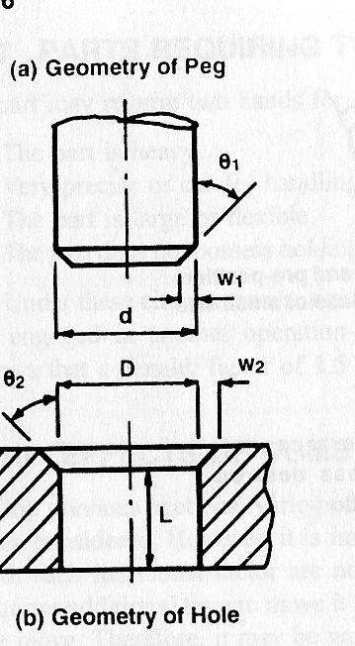
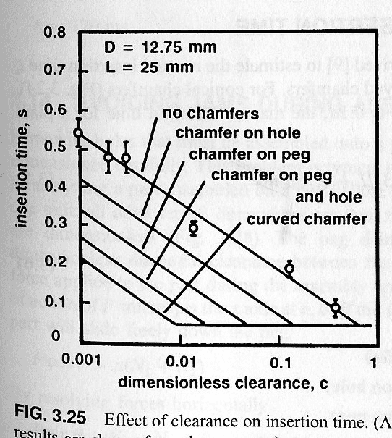
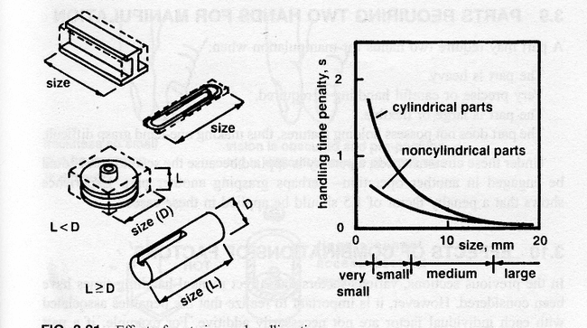
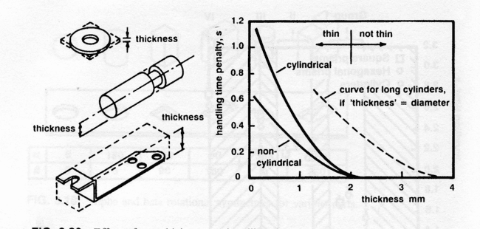
20
Concetti di progettazione per l'assemblaggio
tramite tabelle e grafici, come quelli riportati di seguito.
Da
Boothroyd & Dewhurst Design for Manufacturing and Assembly
Notes:
Il Design for Assembly considera anche fattori correttivi che possono facilitare o meno l'assemblaggio e ridurre o aumentare il tempo di assemblaggio rispetto ai componenti standard che sono utilizzati per la definizione delle tabelle, ad esempio Tre grafici qui riportati si considerano l'effetto dello spessore, inteso come minima dimensione tra quelle che definiscono il solido che circoscrive il componente in esame. Non necessariamente quindi lo spessore coincide con lo spessore effettivo del componente, come nel caso che è possibile osservare in tabella, la dimensione massima del pezzo, definita analogamente come la massima delle tre dimensioni che descrivono il solido che include completamente il componente in esame. Nel terzo grafico si mostra l'importanza di considerare gli smussi, in quanto questi possono abbreviare, se presenti, in maniera sostanziale, il tempo di posizionamento e di inserimento dei componenti cilindrici.

Slide 21
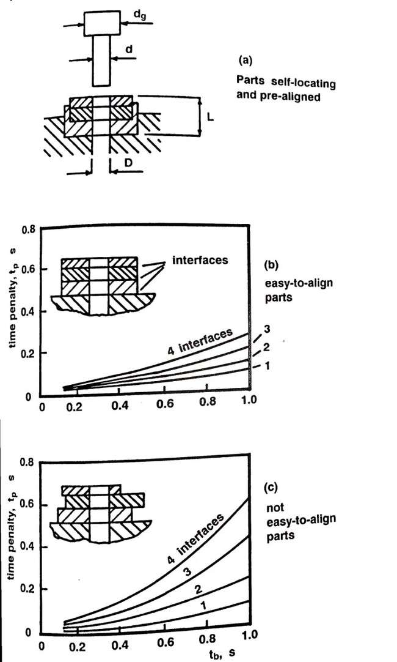
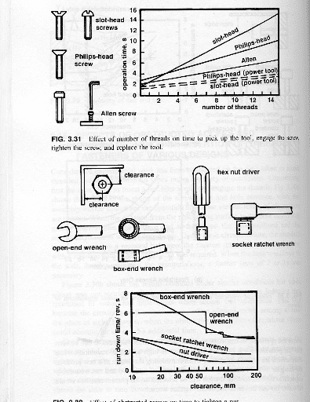
21
Concetti di progettazione per l'assemblaggio
tramite tabelle e grafici, come quelli riportati di seguito.
Da
Boothroyd & Dewhurst Design for Manufacturing and Assembly
Notes:
Questi altri grafici rendono invece conto quantitativamente dell'importanza di semplificare il processo di assemblaggio minimizzando le superfici di interfaccia, facendo in modo che sia possibile riconoscere agevolmente come centrare due o più parti e prevedendo spazi e ingombri che non necessitino di attrezzature particolari, o che, comunque, non rallentino le procedure per, ad esempio, serrare delle viti o altre operazioni di montaggi.

Slide 22
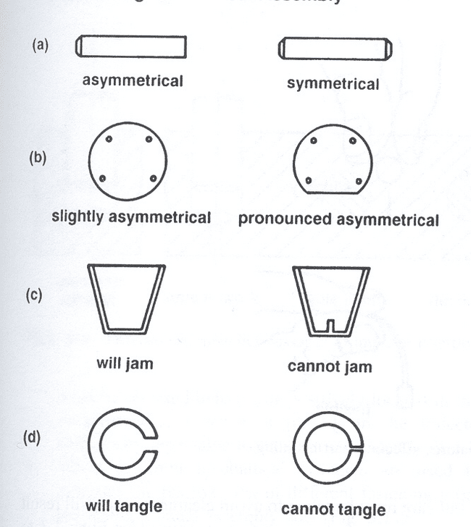
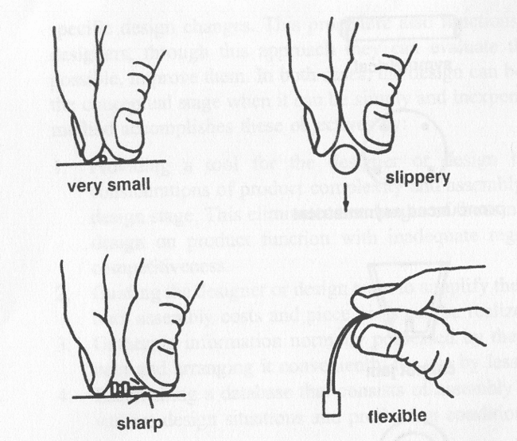
Concetti di progettazione per l'assemblaggio
Tuttavia, non bisogna dimenticare le tradizionali "regole di buona pratica"
Manipolazione – Linee guida
Progettare parti che presentino simmetria end-to-end e simmetria rotazionale attorno all'asse di rotazione o parti con simmetrie multiple.
Se ciò non è possibile, progettare parti chiaramente asimmetriche.
Fornire caratteristiche che impediscano l'inceppamento delle parti che tendono ad incastrarsi o impilarsi quando vengono conservate alla rinfusa;
Evitare caratteristiche che consentano l'aggrovigliamento dei componenti durante lo stoccaggio.
Evitare parti che si attaccano tra loro o che sono scivolose, flessibili, molto piccole, molto grandi o pericolose per chi le maneggia (parti taglienti, ecc.).
Da
Boothroyd & Dewhurst Progettazione per la produzione e l'assemblaggio
Notes:
Detto questo, è bene comunque non dimenticare le tradizionali regole di buona progettazione per l'assemblaggio, qui ne viene richiamata qualcuna relativa alla fase di handling. Tali linee guida dicono, ad esempio, di progettare pezzi simmetrici, in modo da sfruttare la simmetria per evitare errori di montaggio e rendere più veloce l'assemblaggio. Se ciò non è possibile, allora sarebbe bene prevedere delle evidenti asimmetrie, per evitare possibili errori di montaggio.
È bene evitare pezzi che possano impilarsi o aggrovigliarsi, aumentando il tempo necessario per completare la fase di assemblaggio. Infine, è opportuno evitare di utilizzare pezzi scivolosi, flessibili, troppo piccoli o troppo grandi, o con dettagli poco riconoscibili che potrebbero causare ferite agli operatori.

Slide 23
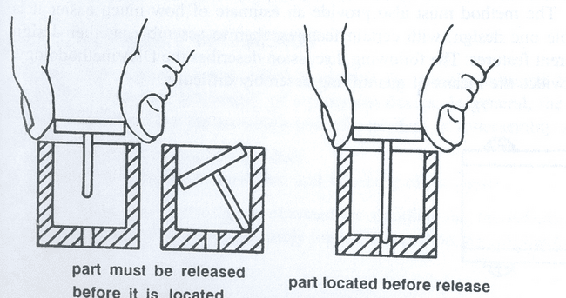
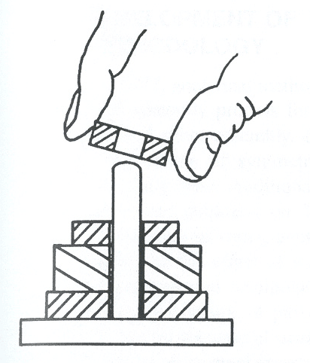
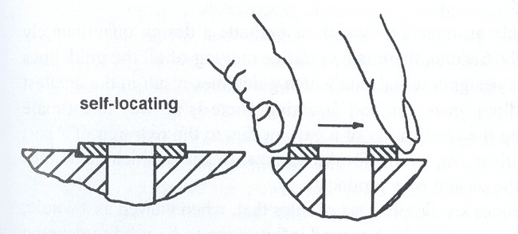
Concetti di progettazione per l'assemblaggio
Tuttavia, non bisogna dimenticare le tradizionali "regole di buona pratica"
Inserimento e fissaggio – linee guida
Utilizzare l'assemblaggio a piramide
Evitare la necessità di tenere fermi i componenti per mantenerne l'orientamento durante la manipolazione del sottoassieme o durante il posizionamento di un altro componente.
Progettare in modo che un componente sia posizionato prima di essere rilasciato.
Da
Boothroyd & Dewhurst Progettazione per la produzione e l'assemblaggio
Progettazione 4.0
Notes:
Per quanto riguarda le operazioni di inserimento e di fissaggio, è opportuno ricordare di considerare assemblaggi con centro di gravità basso, in modo da rendere l'assemblato più stabile (si parla dei cosiddetti "assemblaggi a piramide"). Un altro suggerimento è quello di evitare metodi di accoppiamento che richiedono di mantenere il pezzo nella corretta posizione durante l'inserimento (elemento autoallineanti grazie a qualche accorgimento deciso in fase di progetto). Inoltre è bene considerare il progetto di parti che siano già in posizione di assemblaggio prima che lascino le mani degli operatori.

Slide 24
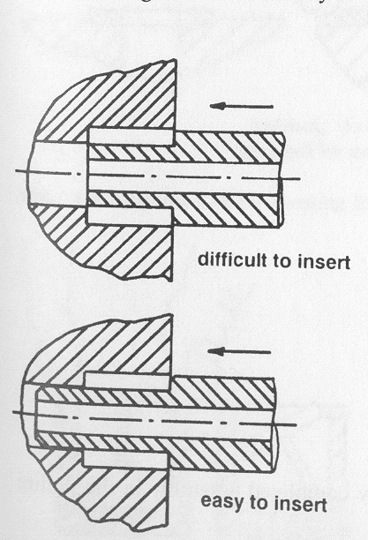
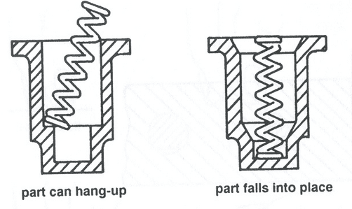
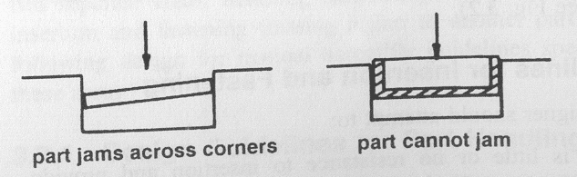
24
Concetti di progettazione per l'assemblaggio
Tuttavia, non bisogna dimenticare le tradizionali "regole di buona pratica"
Inserimento e fissaggio - linee guida
Progettare in modo da avere una resistenza minima o nulla all'inserimento e prevedere smussature per guidare l'inserimento di due parti da accoppiare.
Standardizzare utilizzando parti, processi e metodi comuni in tutti i processi che normalmente comportano un costo inferiore del prodotto.
Da
Boothroyd & Dewhurst Progettazione per la produzione e l'assemblaggio
Notes:
Un altro consiglio da seguire in sede di montaggio è quello di considerare accorgimenti di progetto che consentano di evitare o minimizzare la resistenza dovuta all'attrito. Nelle figure è illustrato qualche esempio: nel caso del disco è opportuno modificare la geometria per evitare il corretto inserimento che darebbe luogo a un ritardo del montaggio. Nel caso del perno, si nota come la sua lunghezza dovrebbe essere progettata in modo tale da facilitare il corretto posizionamento ed evitare errori grossolani.
Infine, nell'ultimo esempio si definisce una geometria della sede di assemblaggio in grado di sfruttare la gravità per portare la molla nella posizione corretta, posizionamento che sarebbe stato ben più complicato senza tale accorgimento.

Slide 25
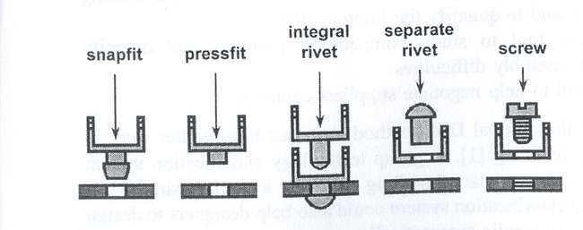
25
Concetti di progettazione per l'assemblaggio
Se si utilizzano elementi di fissaggio meccanici comuni, considerare i relativi costi e utilizzare quelli più economici disponibili.
Da
Boothroyd & Dewhurst Progettazione per la produzione e l'assemblaggio
COSTI
Notes:
Infine, è bene non dimenticare che la scelta del tipo di unione determina in buona parte il costo legato all'assemblaggio. Da questo punto di vista, l'introduzione degli accoppiamenti integrali, o snap-fit come metodo di unione, in particolare per le materie plastiche, premettono di ottenere considerevoli vantaggi, seguiti da press fit, dalle rivettature integrali (in cui i rivetti sono parte integrante dei pezzi da collegare, dalle rivettature tradizionali, che aggiungono complessità al sistema, e, infine, dalle viti. Ciò è dovuto al fatto che il tempo necessario per completare il serraggio delle viti è ben maggiore rispetto agli altri metodi qui descritti, pur rimanendo, in assenza di altre priorità, interessante dal punto di vista dello smontaggio, in quanto consente sempre la separazione dei materiali di un sistema assemblato.

Slide 26
Progettazione per l'assemblaggio
2020-2030 Il DfA si evolve sfruttando metodi e strumenti che caratterizzano I4.0.
Produzione additiva
(Additive Manufacturing)
Ottimizzazione topologica
Cobot
Apprendimento automatico
Nuove soluzioni di assemblaggio
Nuovi sistemi di assemblaggio
Big data
Realtà virtuale
Realtà aumentata
Notes:
E veniamo adesso ai giorni nostri, caratterizzati dall'introduzione e dalla diffusione in ambito industriale degli strumenti 4.0. Vale a dire di tutti quegli strumenti che permettono di digitalizzare e interconnettere I mezzi di produzione industriali. Anche la fase di assemblaggio, grazie a tali strumenti sta subendo una profonda trasformazione, sia in termini di possibilità di sviluppo di nuove soluzioni di assemblaggio più veloci e più efficienti, sia dal punto di vista della messa a punto di nuovi sistemi di assemblaggio, nuove soluzioni manuali o automatizzate che grazie all'impiego di alcuni degli strumenti 4.0. Garantiscono una maggiore efficienza in sede produttiva.

Slide 27
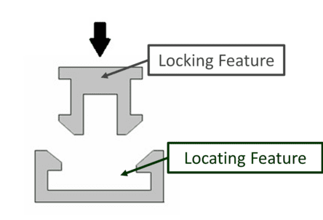
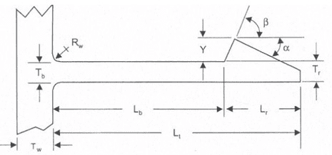
Nuove soluzioni di assemblaggio
Grazie alle tecniche di ottimizzazione topologica e ai nuovi processi di taglio laser e AM, è possibile sviluppare nuove soluzioni di assemblaggio, ovvero nuovi incastri a scatto.
Stefano Monti «PROGETTAZIONE MECCANICA AVANZATA CON CARATTERISTICHE DI AGGANCIAMENTO A SCATTO IN METALLO» (2021), Tesi di dottorato. Politecnico di Milano.
Notes:
Per quanto riguarda la possibilità di sviluppare nuove soluzioni di assemblaggio legate a I4.0., gli aspetti che possono servire allo scopo sono soprattutto i processi additivi e le nuove tecnologie di taglio laser, che garantiscono una precisione di lavorazione molto maggiore di quanto possa essere fatta con le lavorazioni tradizionali, permettendo di realizzare nuove tipologie di unione tra componenti. Non solo, l'utilizzo delle tecnologie additive permette di realizzare pezzi complessi, e quindi di pensare di fondere ciò che una volta era realizzato con due o più componenti in un singolo componente, ovviamente semplificando la condizione di montaggio. L'utilizzo delle tecniche di ottimizzazione topologica in sede di progettazione permette poi di realizzare parti ottimizzate e funzionalizzate, da realizzare grazie a sistemi di produzione avanzate. Ad esempio, si è parlato prima degli snap fit, dicendo e sottolineando come possano essere considerati una soluzione eccellente per unire parti metalliche ma anche come sia difficile pensare di applicarli a parti metalliche, in quanto, a causa della diversa rigidità dei materiali, il dimensionamento degli snap fit con le stesse soluzioni utilizzate per i polimeri (molte volte semplici travi a mensola) richiederebbe elementi di fissaggio non compatibili con gli ingombri ammissibili.

Slide 28
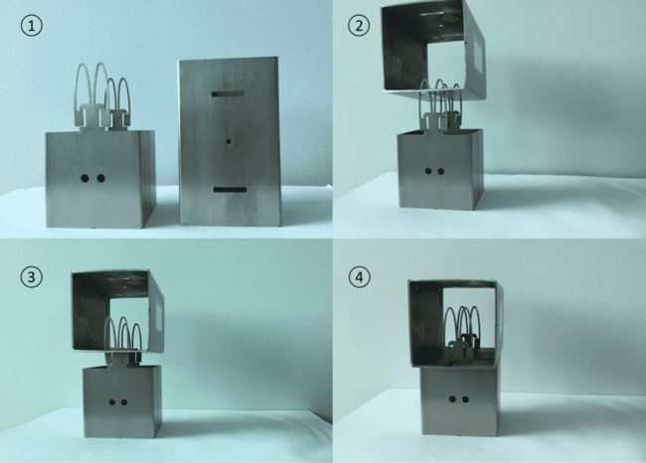
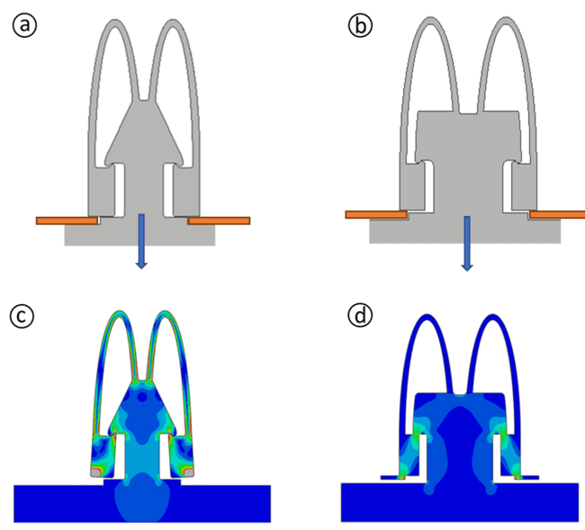
Nuove soluzioni di assemblaggio
Grazie alle tecniche di ottimizzazione topologica e ai nuovi processi di taglio laser e AM, è possibile sviluppare nuove soluzioni di assemblaggio. Qui viene mostrato l'esempio di un incastro a scatto per parti metalliche.
Stefano Monti «PROGETTAZIONE MECCANICA AVANZATA CON CARATTERISTICHE DI INNESTO A SCATTO IN METALLO» (2021), Tesi di dottorato. Politecnico di Milano.
Notes:
Nell'esempio riportato qui si mostra come, grazie all'analisi di ottimizzazione topologica che ha permesso di ottimizzare la deformabilità del componente in funzione dei vincoli di ingombro, assumendo il vincolo che non vengano superati i valori di resistenza del materiale, si è potuta definire una configurazione geometrica di uno snapfit metallico che consente di garantire la montabilità con forze di innesto modeste, adatte allo sviluppo di soluzioni di assemblaggio anche per prodotti di massa, per montaggi di cui anche l'utente finale può prendersi cura. Questi snapfit metallici hanno bisogno, tuttavia, di un'elevata precisione di realizzazione e di tolleranze molto strette, difficili da realizzare con tecnologie di taglio tradizionali. A tal fine si è utilizzata una macchina di taglio laser, che permette di realizzare i taglio con le tolleranze volute, in modo da evitare, una volta concluso il montaggio, fastidiose vibrazioni e malfunzionamenti.

Slide 29
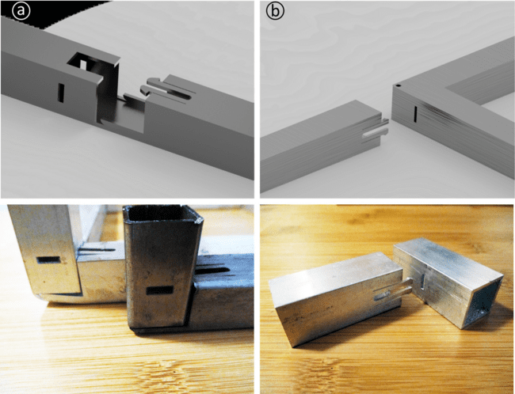
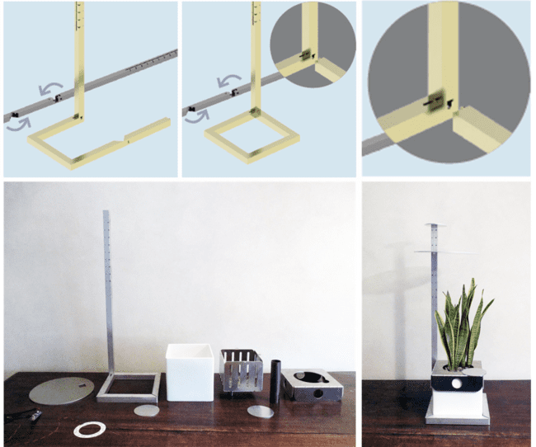
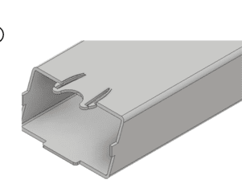
Nuove soluzioni di assemblaggio
Grazie alle tecniche di ottimizzazione topologica e ai nuovi processi di taglio laser e AM, è possibile sviluppare nuove soluzioni di assemblaggio. Ecco un altro esempio di incastro a scatto per parti metalliche.
Stefano Monti «PROGETTAZIONE MECCANICA AVANZATA CON CARATTERISTICHE DI INNESTO A SCATTO IN METALLO» (2021), Tesi di dottorato. Politecnico di Milano.
Notes:
Soluzioni di questo tipo sono state realizzate anche pensando a differenti requisiti di assemblaggio. Nelle figure qui riportate si illustra una soluzione a snap-fit metallico da realizzare per montaggi di tipo assiale. In questo caso, in particolare, la soluzione di assemblaggio adottata si abbina alla tecnica di taglia e piega, che consente di realizzare prodotti con soluzioni di design originali utilizzando materiali metallici. Nell'esempio riportato, si può vedere un telaio realizzato con elementi tubolari a sezione quadrata metallici opportunamente tagliati e piegati, con possibilità di variare facilmente la configurazione finale. Soluzioni di questo tipo, consentono anche di ottimizzare la fase di trasporto e distribuzione, in quanto consentono di riempire il volume del mezzo a disposizione con tubi tagliati e non ancora piegati e montati e di completare il montaggio in sito.

Slide 30
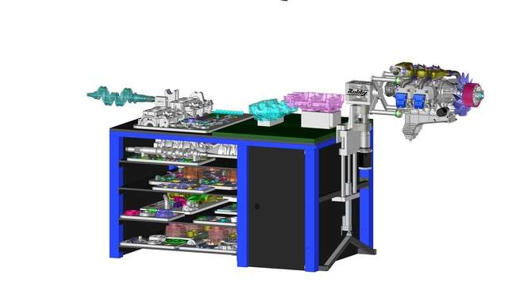
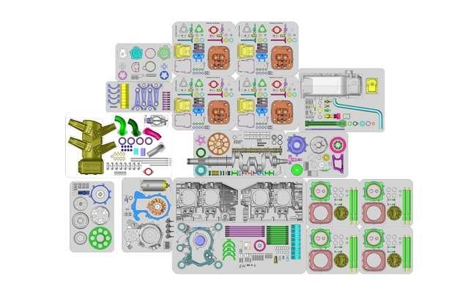
Nuovi sistemi di assemblaggio
L'avvio e la diffusione delle tecnologie abilitanti I4.0 consentono di sviluppare sistemi di assemblaggio intelligenti, integrati e collaborativi, in grado di adattarsi alle mutevoli esigenze di produzione, al fine di
Migliorare la progettazione dei sistemi di assemblaggio
migliorare l'efficienza dell'assemblaggio
migliorare l'ergonomia delle operazioni di assemblaggio
migliorare la sicurezza degli operatori
ridurre gli errori
Ridurre gli sprechi
Notes:
Ma, forse, i maggiori vantaggi che si possono trarre in sede d'assemblaggio dall'applicazione delle tecnologie abilitanti 4.0, sono quelli legati alla possibilità di sviluppare nuovi sistemi di assemblaggio, integrati e collaborativi, capaci di cambiare la stessa organizzazione di un sistema di assemblaggio, per ottenere i seguenti obiettivi.
Migliorare la progettazione del sistema di assemblaggio.
Migliorare l'efficienza dell'assemblaggio ottimizzando i tempi previsti per concludere il processo.
Migliorare l'ergonomia delle operazioni di assemblaggio, in questo caso ci si riferisce in particolare a quegli assemblaggi che vengono svolti manualmente dagli operatori.
Allo stesso tempo è possibile migliorare la sicurezza degli operatori, ridurre gli errori di montaggio e ridurre anche i materiali di scarto.
Le immagini qui riportate si riferiscono a un banco per l'assemblaggio di motori aeronautici, per i quali tale fase è particolarmente importante e onerosa, in termini di tempo e risorse dedicate, e che ha tratto enormi vantaggi dall'impiego degli strumenti 4.0.

Slide 31
Nuovi sistemi di assemblaggio
Alcuni nuovi strumenti interessanti 4.0 per l'assemblaggio
Realtà virtuale e aumentata: i sistemi VR e AR migliorano l'esperienza dell'operatore consentendo agli oggetti virtuali di coesistere con il mondo reale. Gli operatori possono leggere le istruzioni su occhiali intelligenti.
Cobot: i robot collaborativi lavorano e collaborano in sicurezza con gli esseri umani, aiutandoli nelle operazioni di assemblaggio manuale, in particolare per quelle attività che richiedono posture faticose e pericolose.
Sensorizzazione e monitoraggio: il monitoraggio continuo dello stato operativo del sistema di assemblaggio consente di individuare in anticipo eventuali guasti o errori e di correggere il problema.
Gestione del flusso dei materiali con veicoli autonomi

Slide 32

Assemblea con realtà virtuale
Dispositivi di input
Forniscono agli utenti un senso di immersione e definiscono il modo in cui interagiscono con il computer.
Esempi includono joystick, force ball/tracking ball, controller wand, guanti dati, trackpad, pulsanti di controllo integrati nel dispositivo e motion tracker.
Motore VR
Responsabile del calcolo e della generazione di modelli grafici, del rendering di oggetti, dell'illuminazione, della mappatura, della texturizzazione, della simulazione e della visualizzazione in tempo reale.
Dispositivi di output
Utilizzati per presentare contenuti o ambienti VR agli utenti.
Ricevono feedback dal motore VR e lo trasmettono agli utenti attraverso i rispettivi dispositivi di output, stimolando i sensi.
Notes:
In un sistema di realtà virtuale si possono distinguere tre diversi tipi di componenti:
Quelli di input, che permettono all'utente un senso di immersione e definiscono l'interazione con il computer. Alcuni esempi di questi componenti possono essere considerati i joystick, le tracking ball, i guanti sensorizzati e tutto ciò che mette in relazione l'utente con l'ambiente virtuale.
Il motore di realtà virtuale, responsabile di calcolare e generare modelli grafici, rendering di oggetti, illuminazioni, simulazioni e di mostrarli dinamicamente in tempo reale.
Gli strumenti di output, che consentono di presentare agli utenti i risultati delle elaborazioni eseguite dal sistema di VR e che ricevono un feedback dal motore di realtà virtuale e lo consegnano all'utente attraverso gli strumenti che simulano e stimolano la sensorialità.

Slide 33
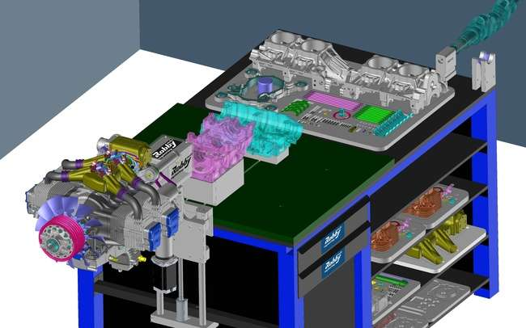
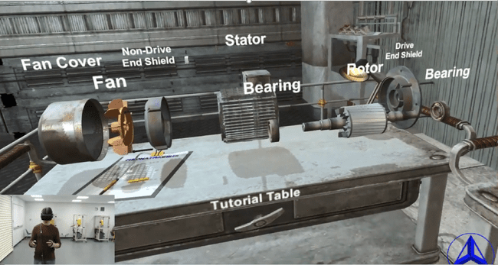
Assemblea con realtà virtuale
L'applicazione del sistema VR consente lo sviluppo di un ambiente di progettazione di assemblaggi virtuali.
Grazie alla realtà virtuale è possibile creare un ambiente virtuale, basato sull'input di modelli CAD, in cui è possibile testare eventuali punti critici, interferenze e stimare il tempo necessario per ogni singola operazione di assemblaggio.
Marcin Radomski-VR
Notes:
L'applicazione dei sistemi di realtà virtuale al processo di assemblaggio permette lo sviluppo di ambienti virtuali che simulano l'assemblaggio stesso con l'intervento degli operatori, opportunamente equipaggiati con le interfacce opportune. È così possibile, grazie alla realtà virtuale, progettare e costruire virtualmente e in maniera interattiva l'ambiente di assemblaggio che si vuole definire, senza l'ausilio di modelli fisici. E' possibile provare virtualmente sistema messo a punto, capire e valutare possibili punti critici o interferenze e stimare il tempo necessario per ogni singola operazione. Tutto ciò permette di velocizzare lo sviluppo e la progettazione del sistema di assemblaggio.

Slide 34
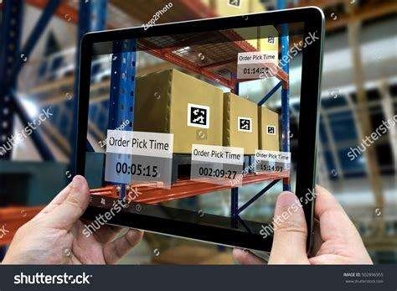
Assemblaggio con realtà aumentata
La realtà aumentata è una combinazione tra una scena reale vista dall'utente e una scena virtuale generata da un computer che arricchisce la scena con informazioni aggiuntive.
Si tratta di una visione del mondo reale migliorata digitalmente.
L'AR mira a generare un sistema tale da non poter apprezzare la differenza tra il mondo reale e quello virtuale aumentato.
Notes:
La realtà aumentata o AR è invece una combinazione di scene reali viste e scene virtuali generate da un computer. Queste scene virtuali e reali sono sovrapposte, fornendo a chi sta usufruendo del sistema di realtà aumentata informazioni aggiuntive che altrimenti non sarebbe possibile avere. Si può definire la realtà aumentata come una visione migliorata digitalmente del mondo reale. Si può anche affermare che la realtà aumentata ha come obiettivo la generazione di un sistema in cui l'utente non può apprezzare alcuna differenza tra il mondo reale e quello aumentato e quello virtuale. Tale sovrapposizione viene in genere realizzata attraverso interfacce, quali i tablet, sui quali le informazioni reali e quelle virtuali sono sovrapposte, in forma grafica, ovviamente, l'utente può usufruire in maniera diretta e in tempo reale delle elaborazioni dei sistemi di realtà virtuale.

Slide 35
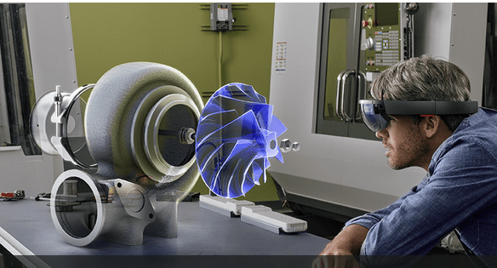
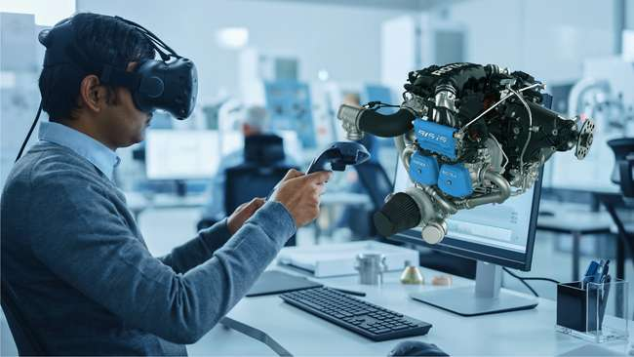
Assemblaggio con realtà aumentata
Utilizzando gli strumenti AR, l'ambiente di assemblaggio può essere arricchito con informazioni che aiutano l'operatore a evitare errori, riconoscere gli strumenti giusti e, infine, sviluppare un sistema di assemblaggio più efficiente.
La realtà aumentata può essere utilizzata anche durante la configurazione della linea di assemblaggio, per simulare e ottimizzare il processo.
http://research.microsoft.com/en-us/projects/hololens/
Notes:
Pensando al possibile utilizzo degli strumenti di realtà aumentata in sede di assemblaggio, risulta evidente che l'ambiente di assemblaggio può essere arricchito con queste informazioni virtuali e che queste informazioni possano aiutare l'operatore nell'evitare errori e nel rendere più evidenti possibili situazioni critiche. Non solo, gli strumenti di realtà aumentata possono aiutare l'operatore a riconoscere gli utensili corretti da utilizzare e quindi possono concorrere allo sviluppo di un sistema di assemblaggio molto più efficiente. I sistemi di realtà aumentata possono anche essere utilizzati durante la fase di configurazione, di progettazione, della linea di assemblaggio, al fine di simulare e ottimizzare il processo grazie alla possibilità di vedere e maneggiare gli oggetti componenti da assemblare in maniera virtuale e, possibilmente, indicando eventuali correzioni per evitare problematiche in sede operativa.

Slide 36
I4.0 Sistemi di assemblaggio
Conclusione
L'Industria 4.0 offre gli strumenti per migliorare il processo di assemblaggio sotto molti aspetti, in particolare per quanto riguarda la qualità del processo, che si traduce poi in sicurezza per gli utenti del prodotto.
La possibilità di simulare il processo di assemblaggio in ambienti di realtà virtuale e aumentata consente inoltre di orientare il processo di progettazione in un'ottica di Design for Manufacturing, con un notevole risparmio di tempo e risorse.
Tuttavia...
Notes:
In conclusione, Industria 4.0 offre gli strumenti per sviluppare nuove soluzioni per unire due o più parti e per migliorare il processo di assemblaggio da diversi punti di vista. In particolare, grazie all'utilizzo di questi strumenti è possibile migliorare la qualità del processo, la sua efficienza, contribuendo, quindi, alla razionalizzazione del sistema di produzione. L'impiego di questi strumenti riduce in maniera importante la possibilità di errori, rendendo il processo di assemblaggio più sicuro.
Inoltre, la possibilità di simulare il processo di assemblaggio in maniera virtuale o grazie anche agli strumenti di realtà aumentata permette di sviluppare la progettazione del processo da un punto di vista del Design for Manufacturing, con un significativo risparmio di tempo e risorse, tuttavia....

Slide 37
I4.0 Sistemi di assemblaggio
Alcuni aspetti critici
Formazione: l'implementazione dei concetti e delle tecnologie I4.0 richiede un notevole sforzo di formazione per gli operatori.
Competenze: la scelta corretta delle tecnologie in base al caso di interesse richiede competenze adeguate.
Investimenti: l'adozione delle tecnologie I4.0 nei sistemi di assemblaggio richiede investimenti massicci.
Tutto ciò limita la diffusione delle linee di assemblaggio 4.0!
Notes:
È inoltre necessario essere in grado di riconoscere, poi, quali sono le tecnologie 4.0 che servono effettivamente alla realtà produttiva in cui saranno utilizzati. Questo richiede un'adeguata esperienza e competenza e, in alcuni casi, il ricorso a consulenti esterni.
Infine, non dimentichiamo che gli investimenti richiesti per l'adozione e l'implementazione delle tecnologie 4.0 possono essere ingenti e vanno quindi valutati correttamente e razionalizzati in funzione dell'ambiente in cui verranno utilizzati.

Slide 38
Grazie!

